Slide 1
EJECUTO LO BUENO, LO RECTO,
LO VERDADERO, BUSCO A DIOS.
INTRODUCCION:
II Cronicas.31:20.
Así hizo Ezequías por todo Judá; y él hizo lo bueno, lo recto y lo verdadero delante del SEÑOR su Dios.
Las escrituras nos mencionan al rey Ezequías quien hizo cuatro cosas:
1. Lo Bueno.
2. Lo Recto.
3. Lo Verdadero.
4. Busco a Dios.
Cuatro características muy importantes para todo ser humano que desea agradar y servir a Dios.

Slide 2


HIZO LO BUENO.
Lo primero que veremos que Ezequías hizo lo bueno.
Dios ya había advertido a su pueblo que hicieran lo bueno.
Deuteronomio.6:18.
Y harás lo que es justo y bueno a los ojos del SEÑOR, para que te vaya bien, y para que entres y tomes posesión de la buena tierra que el SEÑOR juró que daría a tus padres,
Deuteronomio.12:28.

Slide 3

Escucha con cuidado todas estas palabras que te mando, para que te vaya bien a ti y a tus hijos después de ti para siempre, porque estarás haciendo lo que es bueno y justo delante del SEÑOR tu Dios.
Si querían que les fuera bien en la tierra tenían que ser buenos.
Dios esta con Él que es bueno.
II Cronicas.19:11.
Y he aquí, Amarías, el sumo sacerdote, presidirá sobre vosotros en todos los asuntos del SEÑOR, y Zebadías, hijo de Ismael, jefe de la casa de Judá, en todos los asuntos del rey. También los levitas serán oficiales delante de vosotros. Sed valientes y obrad, y sea el SEÑOR con el bueno.

Slide 4

Por eso debemos de andar en el camino de los buenos.
Proverbios.2:20.
Por tanto andarás en el camino de los buenos, y guardarás las sendas de los justos;
Este versículo enlaza con el versículo:
V.11.
La discreción velará sobre ti, el entendimiento te protegerá,
La Sabiduría no sólo preserva de los hombres malos y de la mujer extraña, sino que, por el otro lado, fomenta el compañerismo con los buenos y justos.

Slide 5
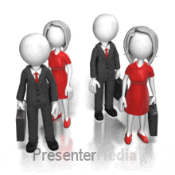
Por eso debemos ser buenos siervos y fiel.
Mateo.25:21.
Su señor le dijo: "Bien, siervo bueno y fiel; en lo poco fuiste fiel, sobre mucho te pondré; entra en el gozo de tu señor."
El siervo bueno siempre va ser fiel a Dios cueste lo que cueste.
El siervo malo siempre va poner pretexto y excusas para no ser fiel a Dios.
Debemos de imitar a Bernabé que era un hombre bueno.

Slide 6

Hechos.11:24.
Porque era un hombre bueno, y lleno del Espíritu Santo y de fe. Y una gran multitud fue agregada al Señor.
Hay gloria, honor y paz para El que hace lo bueno.
Romanos.2:10.
Pero gloria y honor y paz para todo el que hace lo bueno, al judío primeramente, y también al griego.
Por eso debemos de seguir lo bueno.
Romanos.12:9.

Slide 7
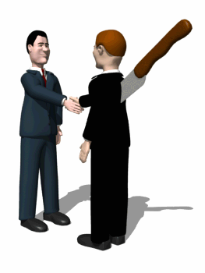
El amor sea sin hipocresía; aborreciendo lo malo, aplicándoos a lo bueno.
Por eso debemos de procurar lo bueno con todos.
Romanos.12:17.
Nunca paguéis a nadie mal por mal. Respetad lo bueno delante de todos los hombres.
Debemos de seguir siempre lo bueno.
I Tesalonicenses.5:15.
Mirad que ninguno devuelva a otro mal por mal, sino procurad siempre lo bueno los unos para con los otros, y para con todos.

Slide 8

Ya que debemos seguir y hacer lo bueno debemos orar por todos.
I Timoteo.2:2-3.
Por los reyes y por todos los que están en autoridad, para que podamos vivir una vida tranquila y sosegada con toda piedad y dignidad.
La razón el propósito esta en el Versículo. 3.
V.3.
Porque esto es bueno y agradable delante de Dios nuestro Salvador,

Slide 9
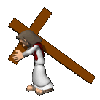
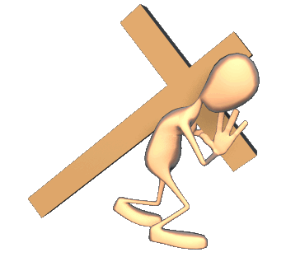
Debemos de imitar lo bueno.
III Juan.11.
Amado, no imites lo malo sino lo bueno. El que hace lo bueno es de Dios; el que hace lo malo no ha visto a Dios.
Lo bueno es de Dios y como hijos de Dios debemos de imitarle a El.
Al que sabe hacer lo bueno y no lo hace le es pecado.
Santiago.4:17.
A aquel, pues, que sabe hacer lo bueno y no lo hace, le es pecado.

Slide 10


Todos los que hicieron lo bueno saldrá a resurrección de vida.
Juan.5:29.
Y saldrán: los que hicieron lo bueno, a resurrección de vida, y los que practicaron lo malo, a resurrección de juicio.
Porque vamos hacer juzgado por todo lo hayamos hecho.
II Corintios.5:10.
Porque todos nosotros debemos comparecer ante el tribunal de Cristo, para que cada uno sea recompensado por sus hechos estando en el cuerpo, de acuerdo con lo que hizo, sea bueno o sea malo.

Slide 11
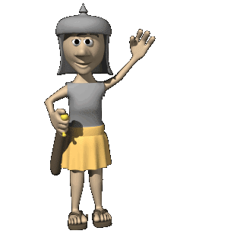
Hagamos siempre lo bueno cueste lo que cueste siempre será lo mejor para nuestra vida espiritual delante de Dios.
El nos recompensara como lo hizo con Ezequías por haber hecho lo bueno.
Por eso Dios hasta lo recompenso con 15 años mas de vida.
II Reyes.20:3, 6.
Te ruego, oh SEÑOR, que te acuerdes ahora de cómo yo he andado delante de ti en verdad y con corazón íntegro, y he hecho lo bueno ante tus ojos. Y Ezequías lloró amargamente.

Slide 12
V.6.
'Y añadiré quince años a tu vida, y te libraré a ti y a esta ciudad de la mano del rey de Asiria; y defenderé esta ciudad por amor a mí mismo y por amor a mi siervo David.'"
Aunque su padre Acaz hizo lo malo, El no imito a su padre.
II Reyes.18:1.
Y aconteció que en el año tercero de Oseas, hijo de Ela, rey de Israel, comenzó a reinar Ezequías, hijo de Acaz, rey de Judá.

Slide 13
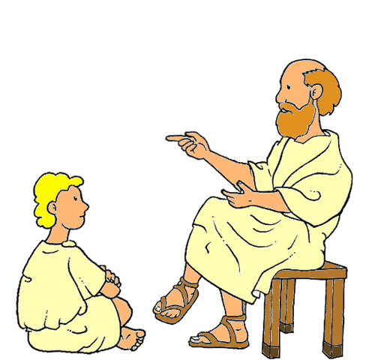
II Cronicas.28:1.
Acaz tenía veinte años cuando comenzó a reinar, y reinó dieciséis años en Jerusalén; pero no hizo lo recto ante los ojos del SEÑOR como su padre David había hecho,
Su padre hizo lo malo, Pero El hizo lo bueno delante de Dios
HIZO LO RECTO.
Otras de las grandes virtudes de Ezequías fue que hizo lo recto.
Recto- Derecho, Justo, Integro, Perfecto.

Slide 14
II Cronicas.29:2.
E hizo lo recto ante los ojos del SEÑOR, conforme a todo lo que su padre David había hecho.
Se describe la actitud de rectitud tomo como modelo a David y como modelo a su padre que hizo lo malo.
II Cronicas.28:1.
Acaz tenía veinte años cuando comenzó a reinar, y reinó dieciséis años en Jerusalén; pero no hizo lo recto ante los ojos del SEÑOR como su padre David había hecho,

Slide 15

Dos modelo uno bueno el otro malo.
Debemos hacer lo recto delante de Dios.
Deuteronomio.6:18.
Y harás lo que es justo y bueno a los ojos del SEÑOR, para que te vaya bien, y para que entres y tomes posesión de la buena tierra que el SEÑOR juró que daría a tus padres,
Así como Asa hizo lo recto delante de Dios.
I Reyes.15:11.
Asa hizo lo recto ante los ojos del SEÑOR, como David su padre.

Slide 16
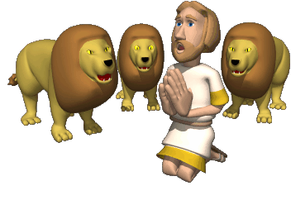
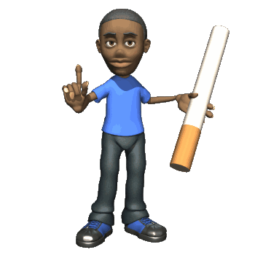
Dios hace bien a los rectos.
Salmos.125:4.
Haz bien, SEÑOR, a los buenos, y a los rectos de corazón.
Si somos recto nos vamos apartar del mal.
Proverbios.16:17.
La senda de los rectos es apartarse del mal; el que guarda su camino preserva su alma.
Los justos siguen el camino de la santidad sin girar por las tangentes del pecado.

Slide 17

El que guarda la rectitud de su camino preserva su vida de daño y desdicha.
Por eso los amos deben ser justo.
Colosenses.4:1.
Amos, tratad con justicia y equidad a vuestros siervos, sabiendo que vosotros también tenéis un Señor en el cielo.
Debemos de tratar a toda persona con justicia y equidad siempre.
No nos apartemos del camino recto.
II Pedro.2:15.

Slide 18

Abandonando el camino recto, se han extraviado, siguiendo el camino de Balaam, el hijo de Beor, quien amó el pago de la iniquidad,
Porque si lo abandonamos estaremos perdidos.
Mientras que los recto nunca serán destruidos.
Job.4:7.
Recuerda ahora, ¿quién siendo inocente ha perecido jamás? ¿O dónde han sido destruidos los rectos?

Slide 19

HIZO LO VERDADERO.
Otras de las grandes virtudes de Ezequías fue que hizo busco practico lo verdadero en su vida.
Verdadero- Significa que no es falso ni indigno de confianza, sino sincero y real. Respetable significa honorable o moralmente atrayente.
Así como Dios es fiel y verdadero.
Daniel.4:37.
Ahora yo, Nabucodonosor, alabo, ensalzo y glorifico al Rey del cielo, porque sus obras son todas verdaderas y justos sus caminos; El puede humillar a los que caminan con soberbia.

Slide 20
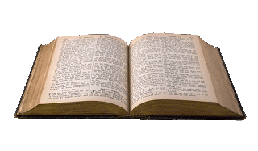
Dios desea verdaderos adoradores.
Juan.4:23.
Pero la hora viene, y ahora es, cuando los verdaderos adoradores adorarán al Padre en espíritu y en verdad; porque ciertamente a los tales el Padre busca que le adoren.
Lamentablemente la gente no esta adorando verdaderamente como Dios lo desea.
1. En Espíritu.
2. En Verdad.
Sino según sus:

Slide 21
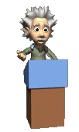

1. Pensamientos.
2. Sus deseos.
3. Sus emociones.
Debemos de buscar, hacer y practicar todo lo que es verdadero.
Filipenses.4:8.
Por lo demás, hermanos, todo lo que es verdadero, todo lo digno, todo lo justo, todo lo puro, todo lo amable, todo lo honorable, si hay alguna virtud o algo que merece elogio, en esto meditad.
Ezequías hizo lo verdadero.
Nosotros debemos hacer lo verdadero también.

Slide 22

BUSCO A DIOS. II CRONICAS.31:21.
Y toda obra que emprendió en el servicio de la casa de Dios por ley y por mandamiento, buscando a su Dios, lo hizo con todo su corazón y prosperó.
Ezequías después de haber hecho:
1. Lo Bueno.
2. Lo Recto.
3. Lo Verdadero.
Busco a Dios El sabia que Dios siempre estaba delante de El.

Slide 23

Dios le dijo al pueblo que si ellos le buscaban El se dejaría encontrar.
Deuteronomio.4:29.
Pero desde allí buscarás al SEÑOR tu Dios, y lo hallarás si lo buscas con todo tu corazón y con toda tu alma.
No importa el lugar donde Usted este, si Usted busca a Dios El se dejara encontrar siempre.
Pero debemos de buscarle según sus mandamientos.
I Cronicas.15:13.

Slide 24

Puesto que no la llevasteis la primera vez, el SEÑOR nuestro Dios estalló en ira contra nosotros, ya que no le buscamos conforme a la ordenanza.
Es importante buscarle pero según sus normas sus mandamientos.
No según los nuestros.
Dios ama a los que le buscan.
Proverbios.8:17.
Amo a los que me aman, y los que me buscan con diligencia me hallarán.

Slide 25
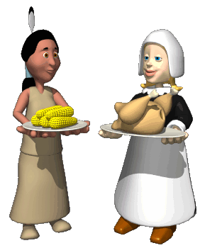
Muchos le buscan por interés.
Juan.6:26.
Jesús les respondió y dijo: En verdad, en verdad os digo: me buscáis, no porque hayáis visto señales, sino porque habéis comido de los panes y os habéis saciado.
Debemos de buscarle.
Hechos.17:27.
Para que buscaran a Dios, si de alguna manera, palpando, le hallen, aunque no está lejos de ninguno de nosotros;
Debemos buscar a Dios siempre.

Slide 26
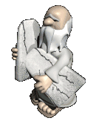

Sinceramente solo El nos puede ayudar.
Ya que Ezequías hizo:
1. Lo Bueno.
2. Lo Recto.
3. Lo Verdadero.
4. Busco a Dios.
Dios le recompenso grandemente.
DIOS LE PROSPERO. II CRONICAS.31:21.
Y toda obra que emprendió en el servicio de la casa de Dios por ley y por mandamiento, buscando a su Dios, lo hizo con todo su corazón y prosperó.

Slide 27
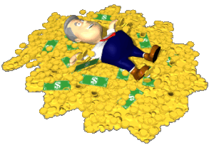
La prosperidad de Ezequías fue grande por ser fiel a Dios.
II Cronicas.32:27-30.
Y tenía Ezequías inmensas riquezas y honores. Hizo para sí depósitos para plata, oro, piedras preciosas, especias, escudos y toda clase de objetos de valor.
V.28.
Hizo también almacenes para el producto de granos, vino y aceite, corrales para toda clase de ganado y apriscos para los rebaños.
V.29.

Slide 28
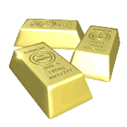
Se edificó ciudades y adquirió rebaños y ganados en abundancia, porque Dios le había dado muchísimas riquezas.
V.30.
Ezequías fue el que cegó la salida superior de las aguas de Gihón y las condujo al lado occidental de la ciudad de David. Ezequías prosperó en todo lo que hizo.
Ezequías fue muy prospero por haber hecho lo bueno delante de Dios.

Slide 29

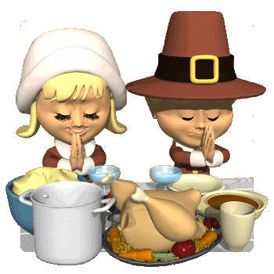
Después de ser fiel a Dios, Dios le recompenso, le prospero en su vida.
Nosotros debemos de ser fiel a Dios y El nos recompensara.
Mateo.6:33.
Pero buscad primero su reino y su justicia, y todas estas cosas os serán añadidas.
Debemos de poner a Dios siempre en primer lugar en mi vida.
Y El me dará añadirá el:
1. El Comer.
2. El Beber.

Slide 30
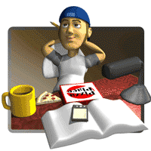
3. El Vestir.
El suplirá lo que nos haga falta en nuestra vida si somos fiel a El.
El nos ha bendecido y seguirá bendiciendo.
Mateo.19:29.
Y todo el que haya dejado casas, o hermanos, o hermanas, o padre, o madre, o hijos o tierras por mi nombre, recibirá cien veces más, y heredará la vida eterna.
Así como prospero a Job.
Efesios.1:3.
Bendito sea el Dios y Padre de nuestro Señor Jesucristo, que nos ha bendecido con toda bendición espiritual en los lugares celestiales en Cristo,

Slide 31

Job.42:10.
Y el SEÑOR restauró el bienestar de Job cuando éste oró por sus amigos; y el SEÑOR aumentó al doble todo lo que Job había poseído.
Dios prospero el doble de todo lo que tenia Job.
Pero El tuvo que ser fiel a Dios.
Así como Ezequías fue fiel así debemos nosotros también ser fieles a Dios.
No nos apartemos de Dios, seámosle fieles siempre.

Slide 32
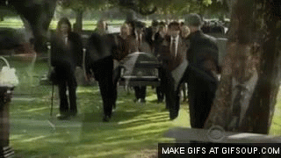
Por eso debemos ser fieles hasta la muerte.
Apocalipsis.2:10.
'No temas lo que estás por sufrir. He aquí, el diablo echará a algunos de vosotros en la cárcel para que seáis probados, y tendréis tribulación por diez días. Sé fiel hasta la muerte, y yo te daré la corona de la vida.
Dios nos recompensara con vida eterna.
II Timoteo.4:8.

Slide 33

En el futuro me está reservada la corona de justicia que el Señor, el Juez justo, me entregará en aquel día; y no sólo a mí, sino también a todos los que aman su venida.
Dios nos ha prometido vida eterna.
Y Dios no puede mentir.
Tito.1:2.
con la esperanza de vida eterna, la cual Dios, que no miente, prometió desde los tiempos eternos,
Seamos fieles a Dios.

Slide 34
CONCLUSIÓN:
Ezequías es un gran ejemplo para imitar El hizo:
1. Lo Bueno.
2. Lo Recto.
3. Lo Verdadero.
4. Busco a Dios.
Y por haber hecho lo que agrada a Dios, Dios le prospero.
De la misma manera nosotros tenemos que hacer:
1. Lo Bueno.
2. Lo recto.
3. Lo verdadero.
4. Buscar a Dios.
Y Dios nos bendecirá con el cien por cierto aquí en la tierra y la vida eterna en los cielos.

Slide 35

POR SU FINA ATENCIÓN.
DIOS NOS BENDIGA A TODOS.

